Slide 1

Linguagem de Programação de Banco de Dados
Prof. José Carlos Perini
Aula 3 – T-SQL

Slide 2

Programação de Banco de Dados com T-SQL
Introdução à programação no SQL Server
Nesta aula, todos os exemplos serão desenvolvidos e executados diretamente no SQL Server Management Studio (SSMS). Abra o SSMS e prepare um novo arquivo de consulta.

Slide 3





CONTEXTO DA DISCIPLINA
Onde estamos na disciplina?
Saímos da etapa de consulta e manipulação de dados e entramos agora na etapa de programação dentro do banco de dados. Esta é uma virada de chave na disciplina.
SQL
T-SQL
Consultas e manipulação de dados
← Você está aqui → Lógica de programação
Procedures e Functions
Triggers, Views, Transações
Próximos tópicos
Tópicos avançados
A partir de hoje, não apenas consultamos o banco — começamos a programar dentro dele.

Slide 4
FUNDAMENTOS
O que é T-SQL?
SQL Padrão
T-SQL (Transact-SQL)
Linguagem declarativa para manipular e consultar dados. Você diz o que quer, não como obtê-lo.
Extensão procedural proprietária do SQL Server. Combina comandos SQL com recursos de programação: variáveis, condições, loops e muito mais.
SELECT nome, salario
FROM Funcionarios
WHERE salario > 3000;
DECLARE @limite DECIMAL(10,2);
SET @limite = 3000.00;
IF @limite > 2000
PRINT 'Acima do mínimo';
SQL = trabalhar com dados | T-SQL = trabalhar com dados + lógica de programação

Slide 5
COMPARAÇÃO
SQL x T-SQL na prática
SQL Tradicional
T-SQL com Programação
Uma instrução por vez. Sem variáveis, sem condições, sem repetição.
Variáveis, decisões e lógica integradas a um script completo.
DECLARE @total INT;
SET @total = 10;
IF @total > 5
PRINT 'Qtd maior que 5';
SELECT *
FROM Clientes;
O T-SQL transforma o SQL Server em um ambiente de programação completo, permitindo criar scripts, automatizar tarefas e implementar regras de negócio diretamente no banco de dados.

Slide 6



PRÁTICA NO SSMS
O Primeiro Script T-SQL
Execute este script no SSMS e observe o resultado no painel de mensagens (Ctrl + E para executar):
-- Comentário de uma linha: este é meu primeiro script T-SQL
/*
Comentário de múltiplas linhas.
Ideal para documentar blocos de código.
*/
DECLARE @mensagem VARCHAR(100);
SET @mensagem = 'Olá, T-SQL!';
PRINT @mensagem; -- Exibe a mensagem no painel de resultados
Comentários
Execução
Ponto e vírgula
-- para uma linha; /* ... */ para múltiplas linhas.
Selecione o trecho desejado e pressione F5 ou clique em Executar.
Recomendado ao final de cada instrução T-SQL para garantir compatibilidade.

Slide 7
VARIÁVEIS
Declarando Variáveis com DECLARE
Em T-SQL, toda variável deve ser declarada antes de ser utilizada. O prefixo @ é obrigatório e identifica que o nome se refere a uma variável local.
-- Sintaxe: DECLARE @nome_variavel TIPO_DE_DADO;
DECLARE @nome VARCHAR(100);
DECLARE @idade INT;
DECLARE @salario DECIMAL(10, 2);
DECLARE @ativo BIT;
DECLARE @dataNasc DATE;
VARCHAR(n)
INT
DECIMAL(p,s)
BIT
Texto de até n caracteres
Número inteiro
Número com casas decimais
Booleano: 0 ou 1
DATE / DATETIME
Data e hora

Slide 8

VARIÁVEIS
Atribuindo Valores às Variáveis
Existem três formas principais de atribuir valor a uma variável em T-SQL. Cada uma tem seu momento ideal de uso:
1
SET — Atribuição direta
2
Inicialização na declaração
3
SELECT — Atribuição a partir do banco
DECLARE @idade INT;
SET @idade = 25;
DECLARE @idade INT = 25;
DECLARE @nome VARCHAR(100);
SELECT @nome = nome
FROM Clientes
WHERE id = 1;
Use SET para valores literais e SELECT quando o valor vem de uma consulta ao banco de dados.

Slide 9
VARIÁVEIS EM AÇÃO
Usando Variáveis em Consultas
Um dos maiores ganhos das variáveis é tornar consultas dinâmicas e reutilizáveis. Basta alterar o valor da variável e a consulta se adapta automaticamente:
-- Sistema de Vendas: buscar clientes por cidade
DECLARE @cidade VARCHAR(50) = 'São Paulo';
SELECT ClienteID,
nome,
cidade,
telefone
FROM Clientes
WHERE cidade = @cidade;
Por que usar variáveis em consultas?
Experimente no SSMS
Facilita a manutenção: altere em um só lugar
Torna o código mais legível e intencional
É a base para Stored Procedures e scripts parametrizados
Troque São Paulo por outra cidade da sua tabela e execute novamente. Observe como o resultado muda sem alterar a estrutura da consulta.

Slide 10



VARIÁVEIS EM AÇÃO
Armazenando Resultados em Variáveis
Podemos armazenar o resultado de uma agregação em uma variável e usá-lo em seguida — em condições, mensagens ou cálculos:
-- Sistema de Vendas: total de clientes cadastrados
DECLARE @totalClientes INT;
SELECT @totalClientes = COUNT(*)
FROM Clientes;
PRINT 'Total de clientes: ' + CAST(@totalClientes AS VARCHAR);
-- Resultado exibido no painel de mensagens do SSMS
COUNT(*)
PRINT
CAST
Conta todas as linhas retornadas. O resultado é armazenado diretamente na variável via SELECT.
Exibe mensagens no painel de mensagens do SSMS. Útil para depurar scripts.
Converte o tipo de dado. Necessário para concatenar um INT com VARCHAR.

Slide 11

ESTRUTURAS DE DECISÃO
Scripts que Tomam Decisões
Assim como em qualquer linguagem de programação, o T-SQL permite que um script avalie condições e execute blocos diferentes dependendo do resultado. Isso é o que transforma um script simples em lógica de negócio real.
Operadores Relacionais
Operadores Lógicos
= <> > < >= <=
AND OR NOT
Estruturas Disponíveis
IF IF...ELSE CASE

Slide 12
ESTRUTURAS DE DECISÃO
IF...ELSE e BEGIN...END
O bloco BEGIN...END agrupa múltiplos comandos como se fossem um único — indispensável quando o IF ou ELSE precisam executar mais de uma instrução:
-- Sistema de Vendas: verificar disponibilidade de produto
DECLARE @estoque INT = 8;
IF @estoque > 0
BEGIN
PRINT 'Produto disponível.';
PRINT 'Quantidade em estoque: ' + CAST(@estoque AS VARCHAR);
END
ELSE
BEGIN
PRINT 'Produto indisponível.';
PRINT 'Solicite reposição ao fornecedor.';
END;
BEGIN...END
Boas práticas
Equivalente às { } de outras linguagens. Sempre use quando houver mais de um comando dentro do IF ou ELSE.
Mesmo com um único comando, usar BEGIN...END é recomendado: torna o código mais legível e evita erros futuros ao adicionar novas linhas.

Slide 13

EXEMPLO PRÁTICO
IF aplicado a uma situação real
Veja como o T-SQL consulta o banco e, com base no resultado, toma uma decisão de negócio — algo impossível de fazer com SQL puro:
-- Sistema de Vendas: verificar limite de crédito do cliente
DECLARE @clienteID INT = 5;
DECLARE @valorPedido DECIMAL(10,2) = 1500.00;
DECLARE @limiteCredito DECIMAL(10,2);
SELECT @limiteCredito = limiteCredito
FROM Clientes
WHERE ClienteID = @clienteID;
IF @valorPedido <= @limiteCredito
BEGIN
PRINT 'Pedido aprovado. Limite suficiente.';
END
ELSE
BEGIN
PRINT 'Pedido recusado. Limite de crédito insuficiente.';
END;
Este é o coração do T-SQL: buscar dados, avaliar condições e agir — tudo dentro do banco de dados.

Slide 14

ESTRUTURAS DE DECISÃO
CASE — Múltiplas Condições em uma Expressão
O CASE é utilizado para produzir um valor com base em condições — especialmente útil dentro de instruções SELECT:
-- Sistema de Vendas: classificar faixa salarial dos funcionários
SELECT nome,
salario,
CASE
WHEN salario >= 5000 THEN 'Alto'
WHEN salario >= 3000 THEN 'Médio'
ELSE 'Baixo'
END AS faixa_salarial
FROM Funcionarios
ORDER BY salario DESC;
WHEN ... THEN
ELSE
AS alias
Avalia cada condição na ordem declarada. A primeira condição verdadeira é aplicada.
Valor retornado quando nenhuma condição anterior for satisfeita. Se omitido, retorna NULL.
Nomeia a coluna gerada pelo CASE no resultado da consulta.

Slide 15
COMPARAÇÃO
IF x CASE — Qual usar?
IF / IF...ELSE
CASE
Controla o fluxo de execução do script. Decide quais comandos serão executados.
Produz um valor dentro de uma expressão. Não executa blocos — retorna um resultado.
IF @estoque = 0
BEGIN
PRINT 'Sem estoque';
-- poderia inserir, atualizar, etc.
END
SELECT nome,
CASE
WHEN estoque = 0 THEN 'Sem estoque'
ELSE 'Disponível'
END AS situacao
FROM Produtos;
Use quando precisar executar blocos de código diferentes dependendo de uma condição.
Use dentro de SELECT, UPDATE, ORDER BY e WHERE.

Slide 16


ESTRUTURAS DE REPETIÇÃO
Quando o Script Precisa se Repetir
Loops permitem executar um bloco de código múltiplas vezes, enquanto uma condição for verdadeira. Em T-SQL, a estrutura de repetição disponível é o WHILE.
WHILE
BREAK
Repete o bloco enquanto a condição for TRUE. A condição é avaliada antes de cada iteração.
Encerra o loop imediatamente, independentemente da condição.
CONTINUE
Pula o restante da iteração atual e volta ao início do loop para reavaliação.
Cuidado com loops infinitos! Sempre garanta que a variável de controle seja atualizada dentro do WHILE.

Slide 17
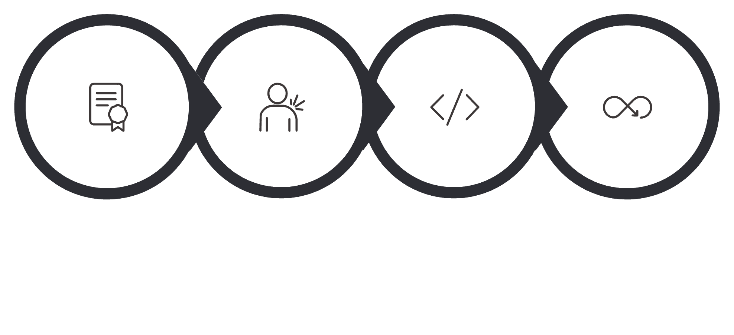
ESTRUTURAS DE REPETIÇÃO
WHILE — Passo a Passo
-- Contagem simples de 1 a 5
DECLARE @contador INT = 1;
WHILE @contador <= 5
BEGIN
PRINT 'Contador: ' + CAST(@contador AS VARCHAR);
SET @contador = @contador + 1; -- atualiza a variável de controle
END;
Declarar
Avaliar
Executar
Repetir/Sair
Observe que sem o SET @contador = @contador + 1, a condição jamais se tornaria falsa — criando um loop infinito que travaria a execução.

Slide 18
ESTRUTURAS DE REPETIÇÃO
BREAK e CONTINUE
BREAK — Encerrar o loop
CONTINUE — Pular uma iteração
DECLARE @n INT = 1;
WHILE @n <= 10
BEGIN
IF @n = 6
BREAK; -- sai ao atingir 6
PRINT @n;
SET @n = @n + 1;
END;
-- Imprime: 1, 2, 3, 4, 5
DECLARE @n INT = 0;
WHILE @n < 5
BEGIN
SET @n = @n + 1;
IF @n = 3
CONTINUE; -- pula o 3
PRINT @n;
END;
-- Imprime: 1, 2, 4, 5
BREAK
CONTINUE
Encerra o WHILE completamente. Execução continua após o END do loop.
Ignora o restante do bloco atual e retorna ao topo do WHILE para reavaliar a condição.

Slide 19
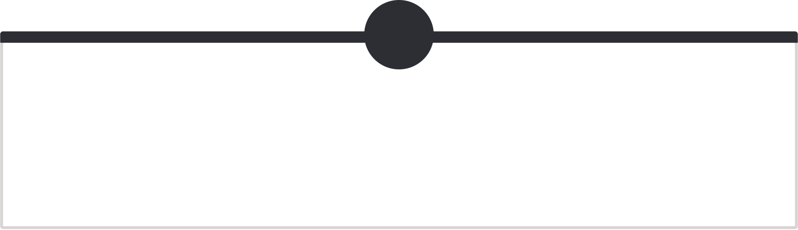
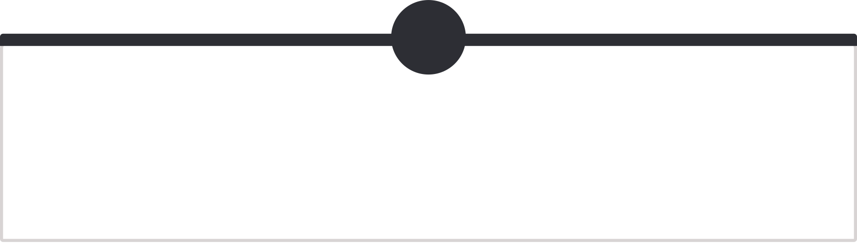

DESAFIO PRÁTICO 1
Hora de Praticar — Classificação de Estoque
Crie um script T-SQL no SSMS que classifique a situação de um produto com base na quantidade em estoque. Use variáveis e estrutura condicional.
1
2
Declare a variável
Avalie as condições
Crie uma variável INT para armazenar a quantidade em estoque e atribua um valor.
Use IF...ELSE encadeado para classificar: 0 → "Sem estoque" / 1–5 → "Estoque baixo" / 6–20 → "Estoque normal" / >20 → "Estoque alto".
3
4
Exiba o resultado
Teste com valores diferentes
Use PRINT para exibir a classificação no painel de mensagens do SSMS.
Altere o valor da variável e execute novamente para validar cada faixa de estoque.
Consegue adaptar o script para que o valor venha de uma consulta real na tabela Produtos?

Slide 20



DESAFIO PRÁTICO 2
Hora de Praticar — Loop com Análise
Crie um script T-SQL que percorra os números de 1 a 20 utilizando WHILE e implemente a lógica descrita abaixo. Não existe uma única resposta correta — o objetivo é praticar os conceitos da aula.
Requisito 1
Requisito 2
Requisito 3
O script deve exibir todos os números de 1 a 20, um por linha.
Para cada número, informe se ele é par ou ímpar.
Use obrigatoriamente WHILE e ao menos uma estrutura condicional (IF ou CASE).
Dica: o operador % (módulo) retorna o resto da divisão. Se @n % 2 = 0, o número é par.

Slide 21
FECHAMENTO
O que aprendemos hoje
01
02
T-SQL
Variáveis
Extensão procedural do SQL Server que combina SQL com lógica de programação.
DECLARE, SET, SELECT — declarar, atribuir e usar em consultas.
03
04
Decisão
Repetição
IF...ELSE para controlar o fluxo; CASE para produzir valores; BEGIN...END para agrupar comandos.
WHILE para loops; BREAK para encerrar; CONTINUE para pular iterações.
A grande virada desta aula
Próxima aula
Deixamos de apenas consultar o banco de dados e começamos a programar dentro dele — combinando dados com lógica, condições e repetição em scripts executáveis diretamente no SSMS.
Stored Procedures
Encapsulando scripts T-SQL em objetos reutilizáveis dentro do banco de dados.

